Slide 1

الربط بين الضرب والقسمة

Slide 2

الهدف من الدرس
بعد أن تعرفنا على مفهوم القسمة وأركان عملية القسمة هيَّا بنا تلاميذي الأعزاء نتعرف معاً على درسنا الجديد وهو بعنوان ربط الضرب بالقسمة

Slide 3

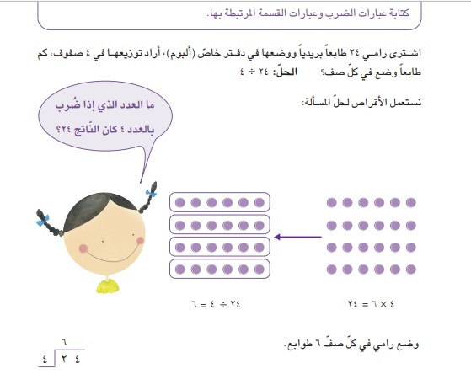

Slide 4

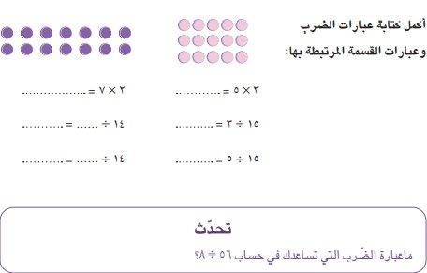

Slide 5
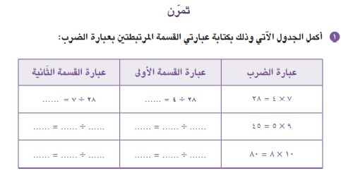
الربط بين الضرب والقسمة

Slide 6
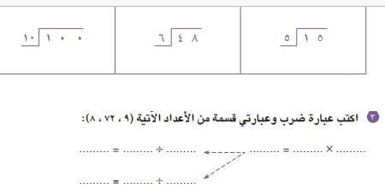

Slide 7
الإغلاق
وهكذا تلاميذي الأعزاء تبين لنا كيف نكتب عبارات القسمة وكيف نكتب عبارات الضرب المرتبطة بها
أرجو أن تكونوا قد استفدتم بالتوفيق والنجاح

